Slide 1

基于NB-IOT水质在线监测系统

Slide 2
一、项目背景

Slide 3
1.废水污染排放量
近年来，我国高度重视节能环保行业的发展，国务院、环境保护部等相关部门发布多项政策鼓励并监督工业废水的超低排放及工业废水的有效处理。政策的标准制定以及实施积极的推动了我国工业废水处理的发展进度，在改善环境质量方面取得显著效果。

Slide 4
2.水质检测系统政策
“十三五”期间，随着环保执法力度的继续增大和配套环境水质在线监测法律法规的相继出台，环境水质在线监测系统的需求将趋于旺盛，中国环境水质在线监测市场将实现快速发展，市场潜力巨大。
2019年1月，多部委联合印发《长江保护修复攻坚战行动计划》
2019年4月，多部委联合发布《城镇污水处理提质增效三年行动方案(2019—2021年)》

Slide 5
3.水质检测国内外发展现状
水质监测行业专利申请数量处于高水平
完善实验室检测
国内
国外
基层水质的实时采集监测薄弱
水质分析系统环节薄弱
发展水质移动检测系统
发展水质自动检测系统

Slide 6
二、产品简介

Slide 7
污水在线自动检测装置
运用技术：
探头采样
NB-IOT(BC26) 低功耗广域网技术
STM32嵌入式应用设计的ARM开发技术
阿里云物联网平台的应用技术
基于keil5软件环境上的开发技术
根据MQTT协议的数据传输技术
检测
酸碱度、温度、浊度数值
反馈
软件、网页、手机端呈现
数据处理

Slide 8
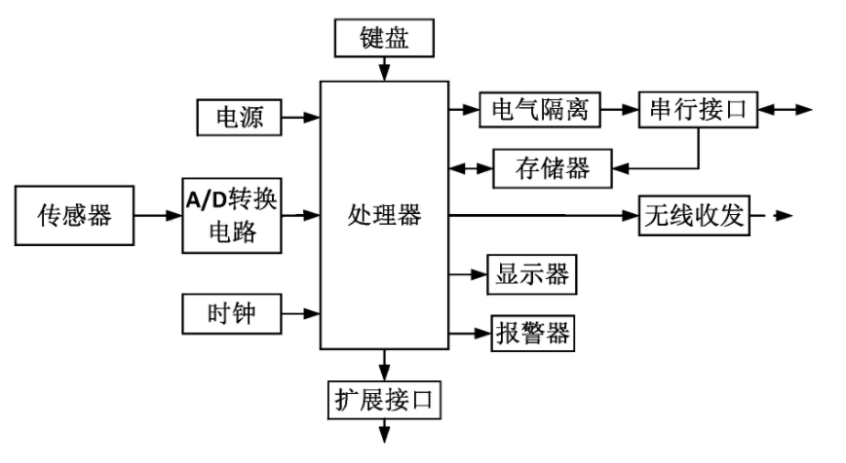

Slide 9
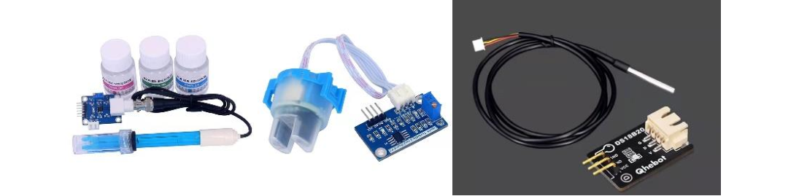
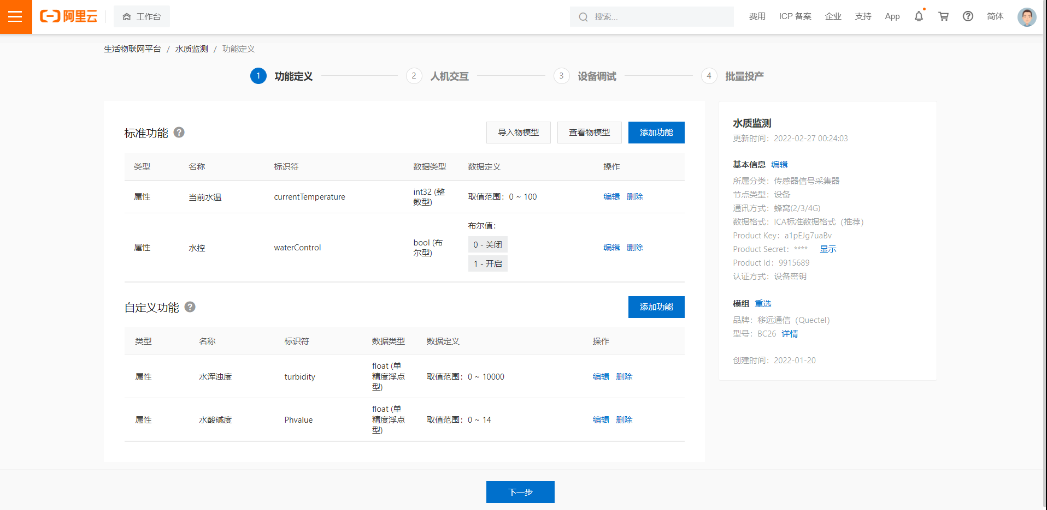
检测模块
使用平台：
PH传感器模块E201-BNC
浊度传感器模块TS-300B
温度传感器模块ds18b20
阿里云平台
产品功能设置、调试、投产后台

Slide 10
三、研究主要问题及方法

Slide 11
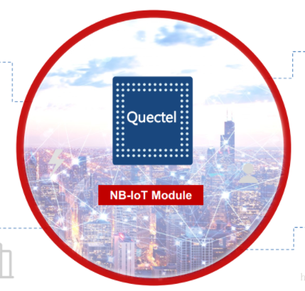
1.测量数据的无线传输接收
公共事业
个人生活
智能汽车
消防栓
水/气表
烟雾报警器
垃圾箱
路灯
资产追踪
个人/宝物追踪
电子器件
BC26
工业&农业
智能家居
气体探测器
机器报警器
土壤PH值
灌溉控制器
智慧门锁
家电监控

Slide 12
2.物联网平台的功能与数据处理
设备端
阿里云
物联网平台
PC端
手机端

Slide 13
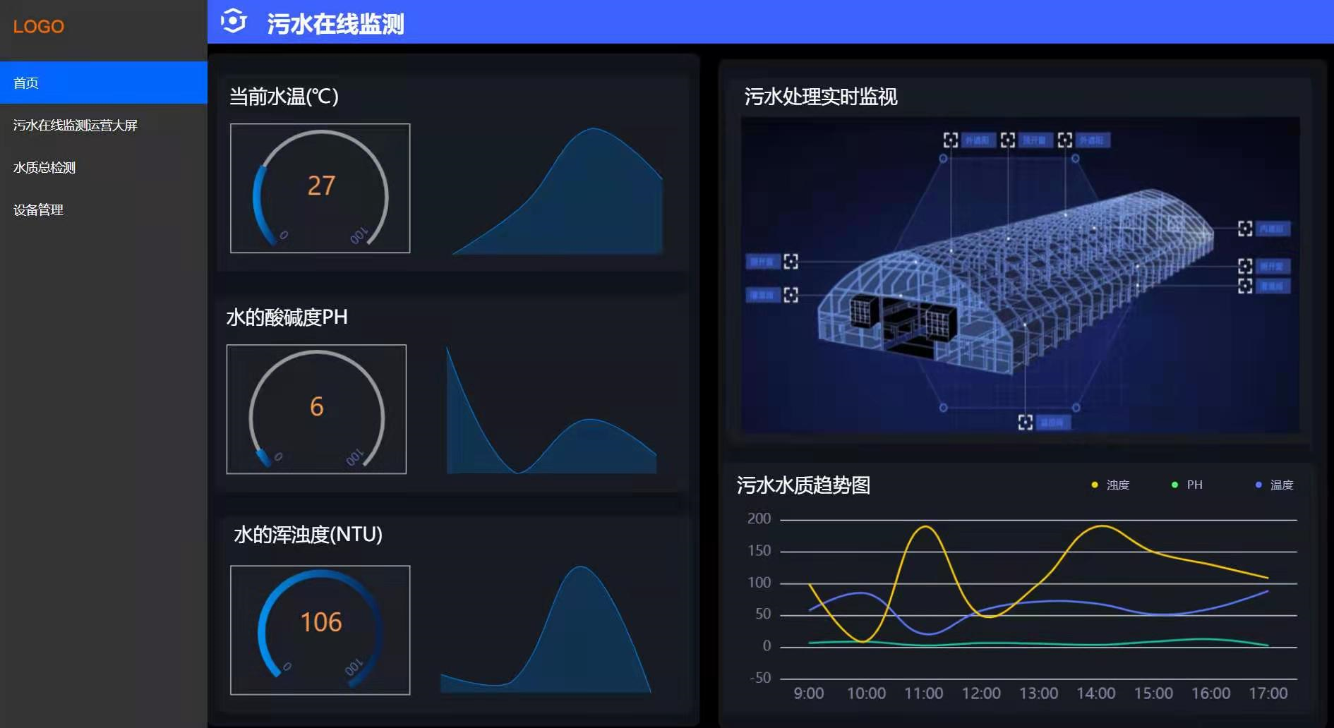
首页
污水处理实时监视
水温
酸碱度PH
浑浊度
污水水质趋势图

Slide 14
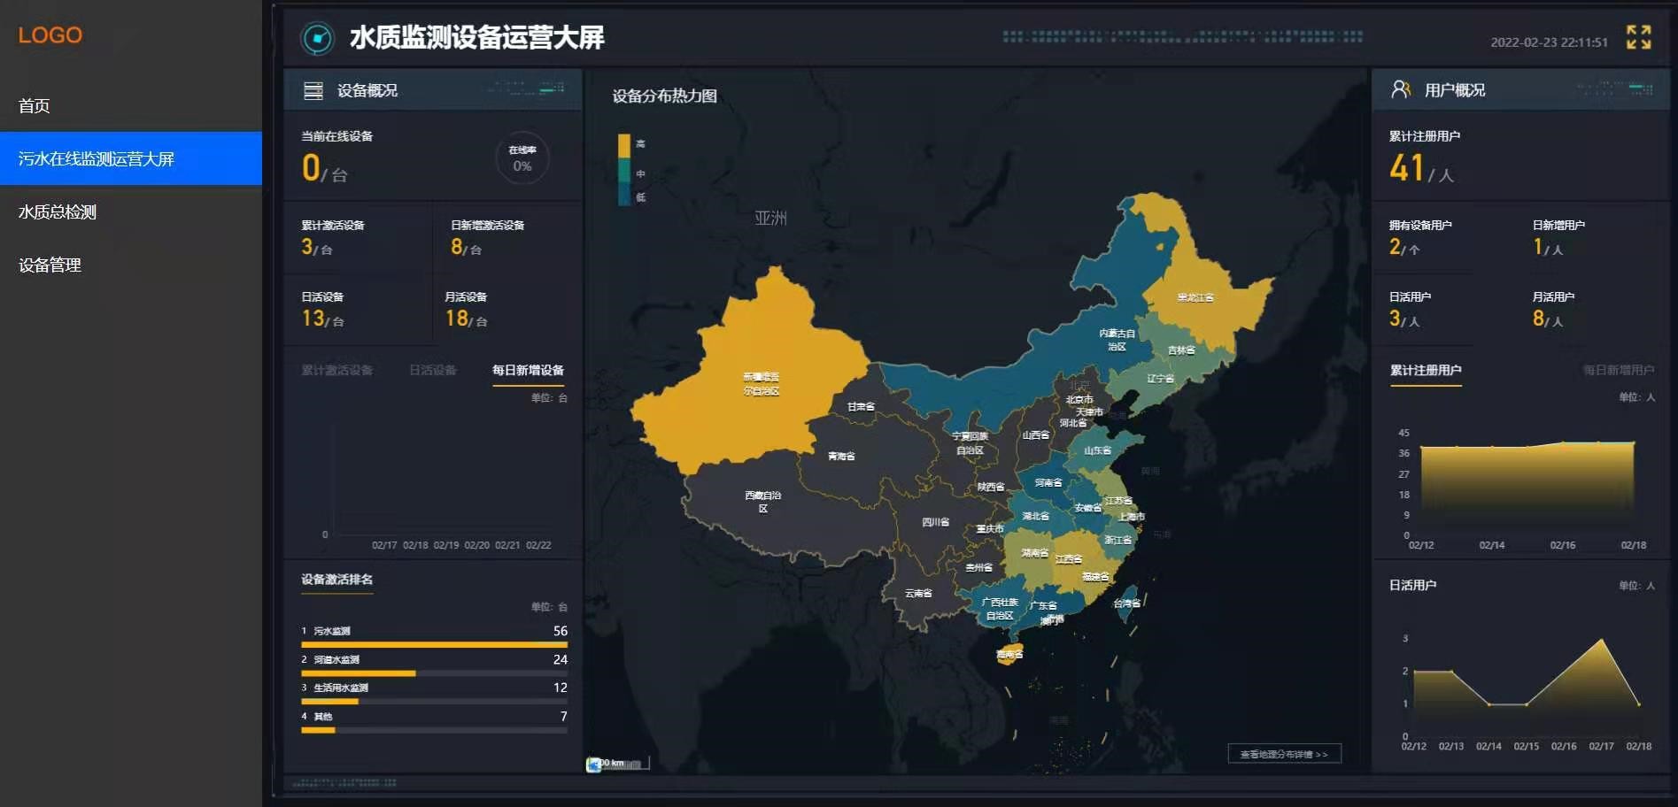
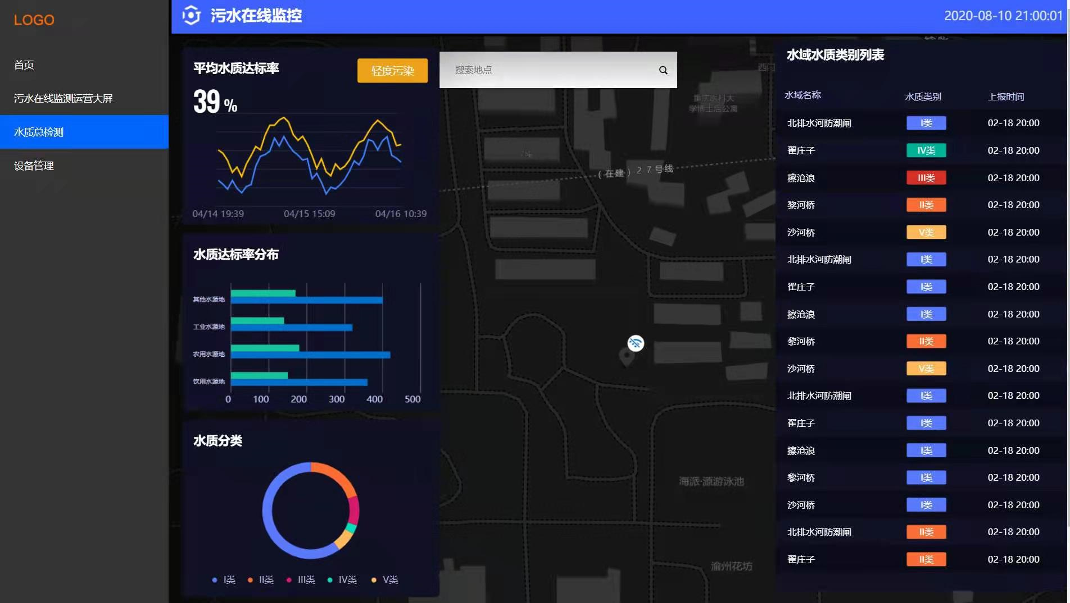
设备概况
在线设备量、日新增激活设备、日（月）活跃设备、设备类型等等
用户概况
累计注册用户、拥有设备用户、日新增用户等等
设备分布热力图
污水在线监测运营大屏
平均水质达标率
水质达标率分布
水域水质类别列表
水质分类
设备定位
水质总检测

Slide 15
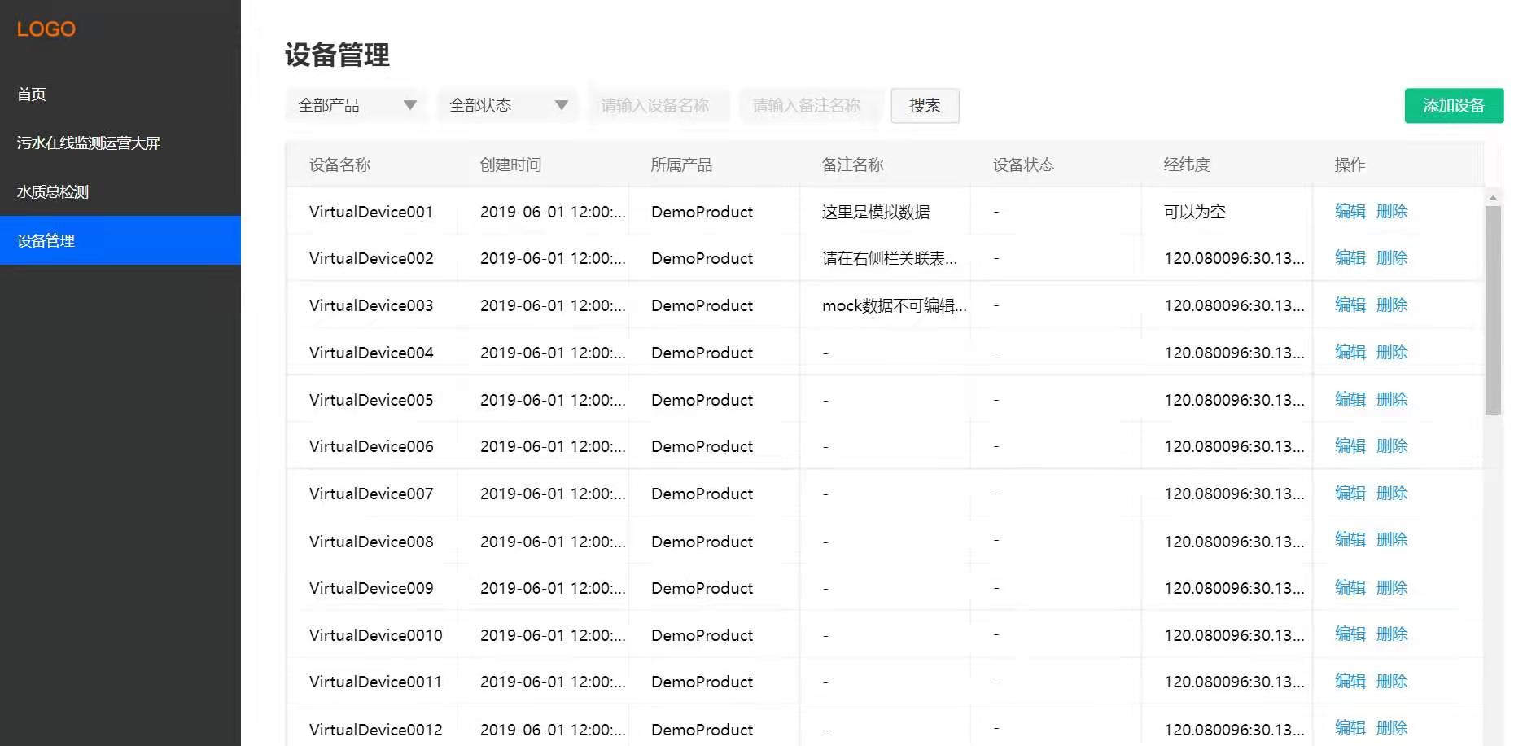
设备管理
设备列表
创建时间
所属产品
产品备注
设备状态
产品位置
操作状态

Slide 16
四、创新点

Slide 17
1.创新技术
实时检测水质情况，及时有效反馈
无线传输数据
系统自动统计历史数据，进行水质评估，并绘制出统计图，使数据直观清晰
硬件与软件互联
自动数据分析
建立网页平台与手机端接收数据，将检测数据实现远端可视化

Slide 18
2.创新理念
社会理念
对 “再生水资源再利用”社会问题的关注
市场观理念
在商品经济条件下，积极开拓潜在市场，把市场作为动力
人才理念
积极把握人才，以尊重知识，尊重人才为原则

